Slide 1

Bài tập kết thúc môn học lập trình Python
Sinh viên: TRƯƠNG VĂN QUYẾN
MSV: K225480106083
Lớp: K58KTP

Slide 2
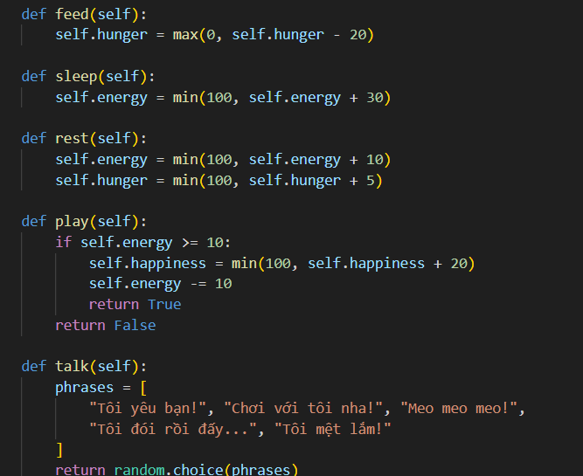
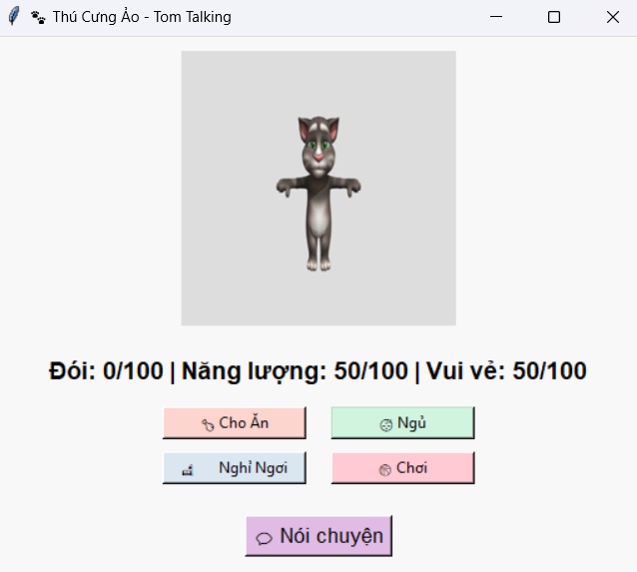
Đề tài:Critter Caretaker với GUI

Slide 3
Giới thiệu đề tài

Slide 4
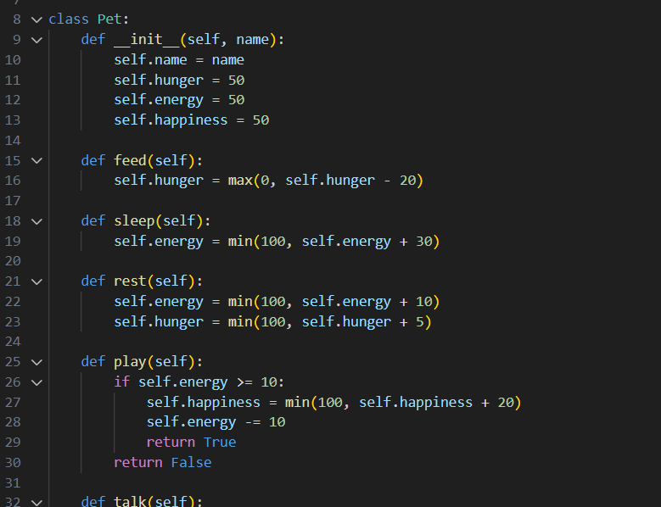
Xây ứng dụng Critter Caretaker (Chapter 8) cho phép tạo, cho ăn, cho ngủ critter qua giao diện.
Đề tài "Xây ứng dụng Critter Caretaker[] cho phép tạo, cho ăn, cho ngủ critter qua giao diện.
Tạo ứng dụng sinh vật ảo
Có thể tương tác (cho ăn, chơi, ngủ).
Hiển thị trạng thái thay đổi theo thời gian

Slide 5
Cách hoạt động
LỚP CRITTER:
Mỗi Critter có:
name - tên Critter
hunger, boredom – mức đói và chán
image_file – ảnh đại diện
Các hành vi chính:
feed(), play(), sleep()
get_status() – trả trạng thái hiện tại

Slide 6
Màn hình menu game
Giao diện chính cho phép:
Nhập tên Critter
Chọn loại Critter (corgi, mèo, chó, v.v.)
Tạo đối tượng và thao tác
Có ảnh Critter, trạng thái hiển thị theo thời gian
Có âm thanh nền và hiệu ứng khi tương tác
.

Slide 7
Quá trình chơi
Khởi động chương trình Người dùng mở ứng dụng Critter Caretaker. Giao diện hiển thị một cửa sổ chính với các thành phần: ô nhập tên Critter, các nút thao tác như "Tạo Critter", "Cho ăn", "Chơi với Critter", và các nhãn (Label) thể hiện trạng thái như Hunger (Đói), Boredom (Buồn chán), Mood (Tâm trạng).

Slide 8
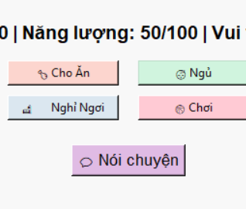
Màn hình hiện thị vui chơi ăn ngủ nghỉ game
Giao diện làm bằng Tkinter:
Ô nhập tên Critter
Dropdown chọn loại
Các nút: Cho ăn – Chơi – Ngủ
Vùng canvas hiển thị ảnh Critter
Nhãn trạng thái đặt nổi bật ở dưới

Slide 9
Các hàm chính đã cài đặt
create_critter() – tạo sinh vật mới
feed_critter(), play_critter(), sleep_critter() – tương tác
update_status() – cập nhật label giao diện
auto_update_state() – xử lý cập nhật định kỳ 10s/lần

Slide 10
Kết quả thực nghiệm
Chạy ổn định trên Python 3.12
Giao diện dễ dùng, bố cục cân đối
Tương tác mượt, phản hồi âm thanh tốt
Trạng thái sinh vật được mô phỏng rõ ràng, hợp lý

Slide 11
Vấn đề và cách xử lý
Tkinter không hỗ trợ nền trong suốt → xử lý bằng màu nền đen/trắng
Layout giao diện bị lệch → dùng place() và resize ảnh
Trạng thái tự tăng → dùng hàm after() xử lý đúng định kỳ

Slide 12
Kết luận & hướng mở rộng
Hoàn thành: mô phỏng sinh vật ảo với tương tác đơn giản
Có thể nâng cấp:
Thêm nhiều Critter cùng lúc
Biểu cảm động (thay ảnh theo trạng thái)
Lưu trạng thái vào file
Triển khai mobile (bằng Kivy, Flutter...)

Slide 13
THANH YOU CẢM ƠN THẦY ĐÃ XEM SLIDE CỦA EM

